Slide 1

HTML查缺补漏

Slide 2
1.属性
2.实体
3.标签

Slide 3
属性：
属性为 HTML 元素提供附加信息
属性总是以名称/值对的形式出现，比如：name="value"。

Slide 4
实体：
HTML 中的预留字符必须被替换为字符实体
在 HTML 中，某些字符是预留的。
在 HTML 中不能使用小于号（<）和大于号（>），这是因为浏览器会误认为它们是标签。
如果希望正确地显示预留字符，我们必须在 HTML 源代码中使用字符实体（character entities）

Slide 5
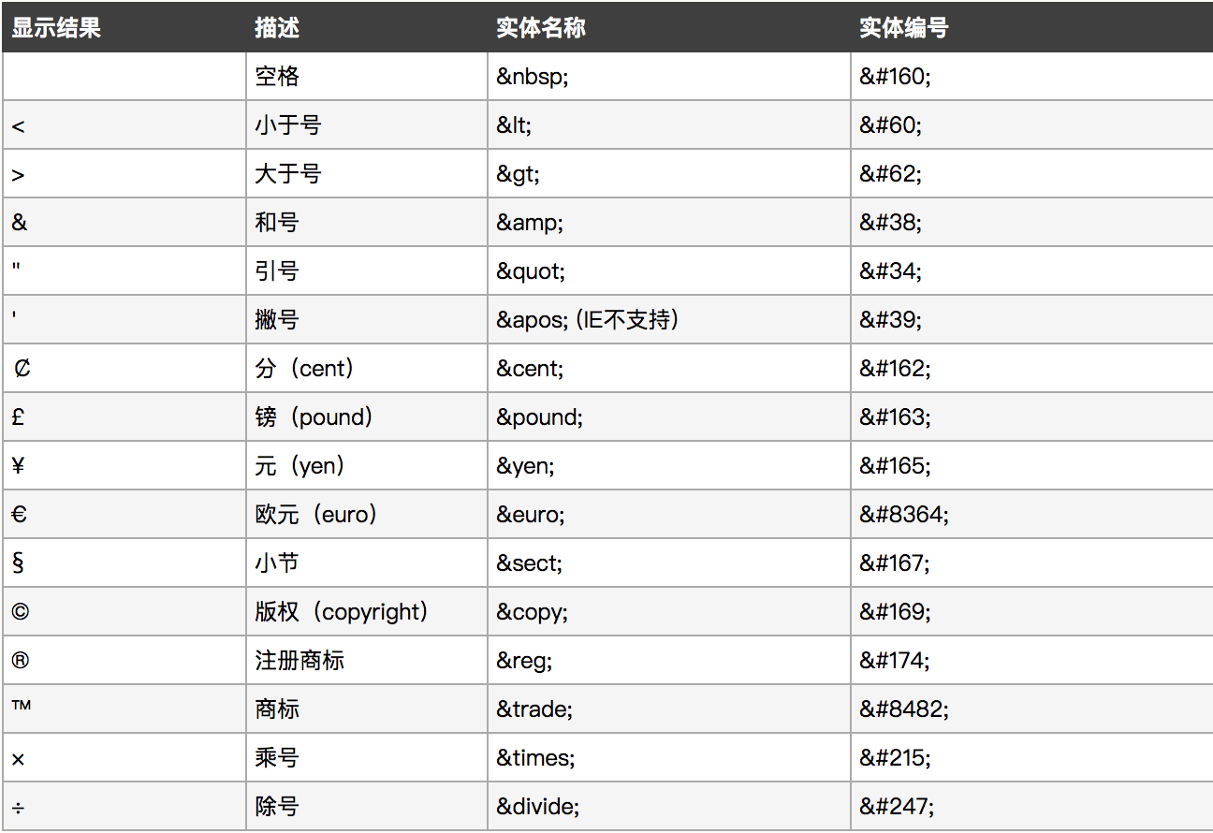

Slide 6
标签：
<b>：粗体文本
<br>：换行
<button>：按钮
<code>：代码文本
<div>：容器
<em>：强调内容
<hr>：水平线

Slide 7
谢谢您的观看

